Slide 1
KidZ-Symposion Kompetenzorientierte Leistungsbeurteilung
Hammerl Helmut
13-14.03.2014

Slide 2
Grundlagen der Leistungsbeurteilung
Beurteilung hinsichtlich „vertieft“ und „grundlegend“ entlang von Komplexitätsbereichen von Leistungen
Komplexitätsbereiche müssen von Lehrperson festgelegt werden anhand von Sachkriterien
fachspezifisch (Lehrplan) Inhaltsdimension
Kompetenzspezifisch (Kompetenzmodell) Handlungsdimension
Quelle: Jolly Rothböck

Slide 3
Kompetenzraster
Komplexitätsgrade
Grundkenntnisse K1
Erinnern, reproduzieren
Fertigkeiten Konzepte K2
Verbinden, Interpretieren
Reflexion K3
Argumentieren, Bewerten

Slide 4
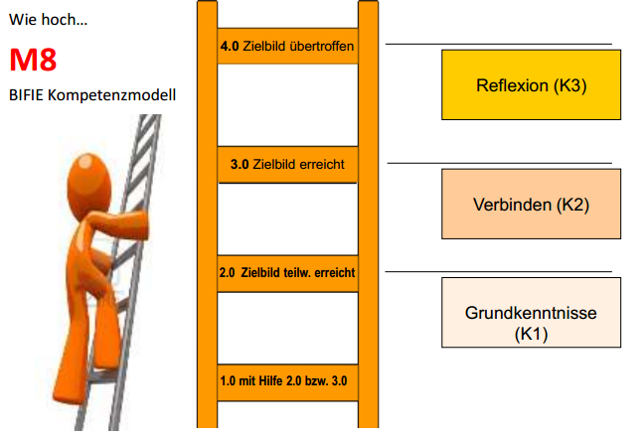
Komplexitätsbereiche
Quelle: Jolly Rothböck

Slide 5
Quelle: Jolly Rothböck

Slide 6
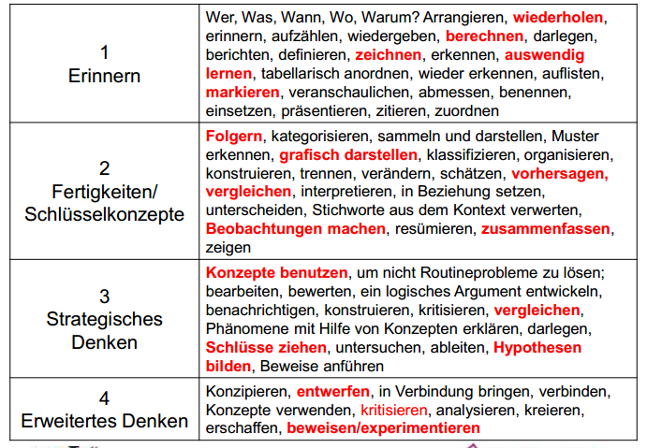

Slide 7
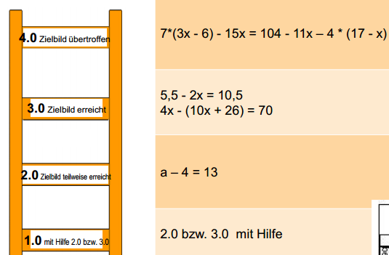
Schwierigkeitsgrade
Quelle: Jolly Rothböck

Slide 8
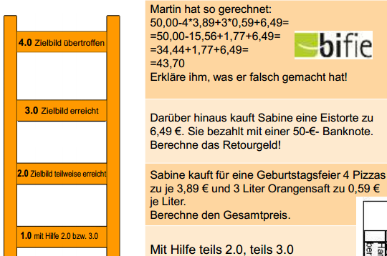
Komplexitätsgrade
Quelle: Jolly Rothböck

Slide 9
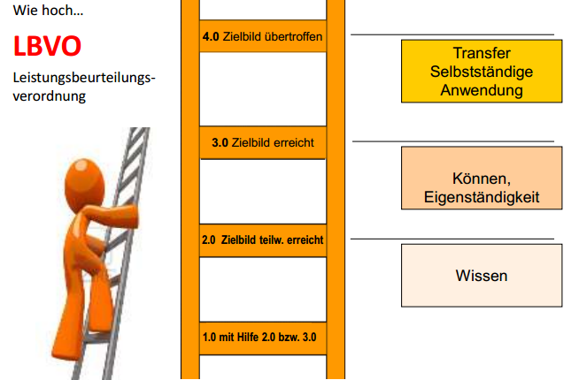
Geltende LBVO
Quelle: Jolly Rothböck

Slide 10
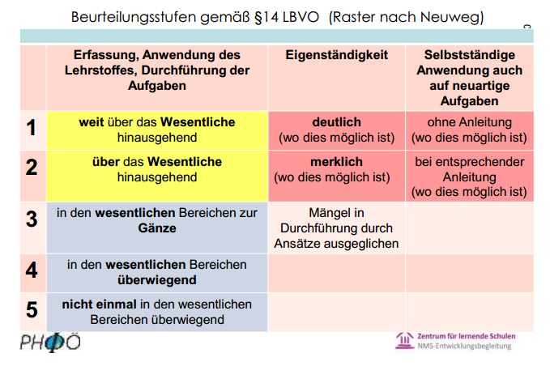
Geltende LBVO
Quelle: Jolly Rothböck

Slide 11
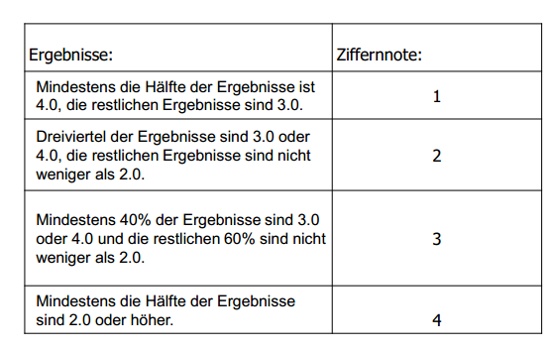
Entscheidungsgrundlage
Quelle: Jolly Rothböck

Slide 12
Aufzeichnung von Leistungsergebnissen
Quelle: Jolly Rothböck

Slide 13
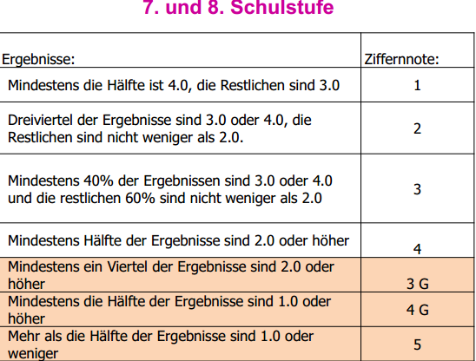
Mögliche Entscheidungsgrundlage für die 7. und 8. Schulstufe
Quelle: Jolly Rothböck

Slide 14
Skala 4.0 und Deskriptoren

Slide 15
Lerndesign
Quelle: Jolly Rothböck

Slide 16
Lerndesign zu Hardware
Längerfristiges Ziel (Kompetenzraster)
Die Schülerinnen und Schüler werden grundlegende Hardwarekenntnisse und deren Bedienkenntnisse lernen, damit sie auf lange Sicht in der Lage sind, eigenständig einen Computer kaufen, dessen Qualität bewerten, kleinere Schäden reparieren und ihn und dessen Peripherie bedienen können, um so ihre Alltag bewältigen zu können
Kernidee
Begründung des Lehrplans (Präambel)
Der Computer und dessen Bedienung ist in der heutigen Welt eine unabdingbar und für die Bewältigung des Alltags notwendig
Kernfragen
Welche Bestandteile des Computers und welche Peripheriegeräte gibt es.
Welche Peripheriegeräte gibt es und wie bediene ich diese
Wie wirken diese zusammen
Welche Qualität (Leistung) besitzen diese
Wo befinden sich diese
Modell eines Computers

Slide 17
Lerndesign zu Hardware
Hindernde
Missverständnisse
Lehrer/innen
Technische Begriffe
Authentische
Aufgaben
Lehrer/innen
Wissen (Bestandteile, Peripheriegeräte)
Leistungsbeurteilung Skala 4.0
Lehrer/innen
Einstufung der Deskriptoren im Lehrplan
Einstufung der authentischen Aufgaben
Vestehen( Bedienung, Zusammenwirkung, Qualität)
Tun können ( Computer zusammenbauen, Peripheriegeräte mit Computer verbinden, kleinere Hardwarereparaturen durchführen, Leistungseinschätzung)
Learning not by Doing

Slide 18
Aufgabe nach Skala 4.0
Erklären Sie das EVA Prinzip! K1
Ordnen sie jeweils zwei Hardwarekomponenten dem EVA Prinzip zu! K2
4+5=9
Sie geben diese Addition in einen Taschenrechner auf dem Computer ein. K3
Wo passiert Was im Computer?

Slide 19
Leistungsbeurteilung
Hauptkategorie = Kurs
Unterkategorien ( Mitarbeit, Hausaufgaben, Schularbeiten usw)
Gewichtung bestimmen
Aufgaben mit Skalen verbinden (Punkte)
Mitarbeit als Journal möglich
Schularbeiten in Skala 4.0 (Excelsheet – für jeden Schüler eine Tabelle)

Slide 20
Exabis Competences
Import von XML Dateien ( Kompetenzdeskriptoren)
Vorlagen von Kompetenzen/Standards von https://github.com/gtn/edustandards importieren ( Fächer)
Eigene Kompetenzen/Standards erstellen www.edustandards.org
Bewertungsschema festlegen (Einstellungen)
Kompetenzbereiche (Inhaltsdimensionen) festlegen (Einstellungen)
Aktivitäten Deskriptoren zuordnen
Verbindung der Artefakte des ePortfolio Exabis mit Deskriptoren ( Durch Schüler/innen)

